Slide 1

КРУГЛИЙ СТІЛ НА ТЕМУ:
ІНТЕГРАЦІЙНІ ПРОЦЕСИ В СВІТІ

Slide 2

Інтеграція
(від лат. слів integer - цілий та integratio - відновлювати, поповнювати) означає - поєднання в ціле окремих частин, елементів, які набувають деяких ознак цілого, а отже функцію систем.

Slide 3
Рівні інтеграції
ІНТЕГРАЦІЯ
міжнародна
міждержавна

Slide 4
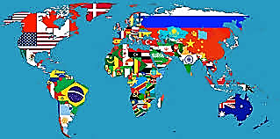
Глобалізація – це сучасна форма міжнародних відносин, яка характеризується поширенням взаємозалежності між країнами в економічній, політичній і культурній сферах практично на всю земну кулю.

Slide 5
ТИПИ ІНТЕГРАЦІЇ
ІНТЕГРАЦІЯ
ПОЛІТИЧНА
СОЦІАЛЬНА
ЕКОНОМІЧНА

Slide 6
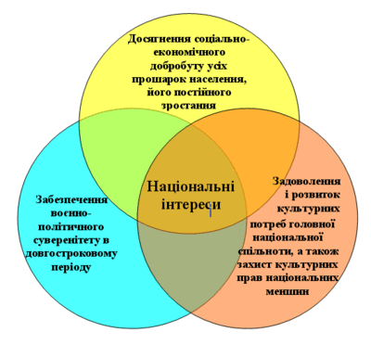
Основні завдання інтеграційних процесів для України

Slide 7
